Slide 1
Fundamentos de las Subestaciones Eléctricas Modernas

Slide 2
Misión de las Subestaciones Eléctricas y sus Componentes Principales
Introducción
Uno de los principales objetivos que tiene toda empresa de servicios eléctricos es el transporte de energía eléctrica desde la estación generadora hasta el cliente, cumpliendo con los siguientes criterios principales:
• Alta fiabilidad de la fuente de alimentación
• Bajo costo de energía
• Alta calidad de energía (nivel de voltaje requerido, frecuencia, etc.)
La Parte 1 de esta serie de cursos se concentra en demostrar cómo se organizan los sistemas de energía modernos para lograr todos estos objetivos; qué lugar tienen las subestaciones eléctricas en la estructura general del sistema de energía; y cuán importantes son para la operación confiable y efectiva de los sistemas de energía.
La Parte 1 también proporciona una descripción general del equipo principal de la subestación, explicando la misión y la disposición de cada componente.
Para comprender mejor la importancia de las subestaciones eléctricas, comencemos con una discusión sobre la estructura de los sistemas de potencia y sus componentes principales.
Estructura del sistema de potencia
La estructura típica del sistema de potencia se muestra en la Fig. 1.
Notes:
Misión de las Subestaciones Eléctricas y sus Componentes Principales
Introducción
Uno de los principales objetivos que tiene toda empresa de servicios eléctricos es el transporte de energía eléctrica desde la estación generadora hasta el cliente, cumpliendo con los siguientes criterios principales:
• Alta fiabilidad de la fuente de alimentación
• Bajo costo de energía
• Alta calidad de energía (nivel de voltaje requerido, frecuencia, etc.)
La Parte 1 de esta serie de cursos se concentra en demostrar cómo se organizan los sistemas de energía modernos para lograr todos estos objetivos; qué lugar tienen las subestaciones eléctricas en la estructura general del sistema de energía; y cuán importantes son para la operación confiable y efectiva de los sistemas de energía.
La Parte 1 también proporciona una descripción general del equipo principal de la subestación, explicando la misión y la disposición de cada componente.
Para comprender mejor la importancia de las subestaciones eléctricas, comencemos con una discusión sobre la estructura de los sistemas de potencia y sus componentes principales.
Estructura del sistema de potencia
La estructura típica del sistema de potencia se muestra en la Fig. 1.

Slide 3
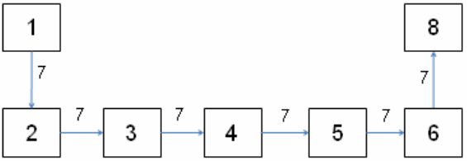
Los elementos del 2 al 7 son los componentes de los sistemas de transmisión y distribución (T&D) de la empresa de servicios públicos, con los voltajes típicos del sistema de energía de la siguiente manera:
• Generación: Hasta 25 kV
• Transmisión: 115 – 1500 kV
• Subtransmisión: 26 – 69 kV
• Distribución: 4 – 13 kV
• Cliente: Hasta 600 V
Donde:
1 = Generador
2 = Subestación elevadora de la central generadora
3 = Subestación transformadora reductora de extra alta tensión 4 = Subestación transformadora reductora de alta tensión
5 = Subestación de distribución
6 = Transformador de Distribución
7 = Líneas de Transmisión y Distribución
8 = Cliente
Fig. 1. Estructura del Sistema de Potencia y Componentes Principales.

Slide 4
Justificación de la Transformación de Tensión
Como podemos ver en la Fig. 1, a lo largo de la ruta desde la fuente hasta el cliente, la electricidad está experimentando numerosas transformaciones, y el voltaje de generación aumenta hasta el nivel de transmisión con una disminución de seguimiento hasta los niveles de distribución y, finalmente, de los clientes. ¿Por qué necesitamos hacerlo? Como se mencionó anteriormente, la empresa de servicios públicos quiere mantener bajos los costos de energía. Una de las formas de hacerlo es reducir la potencia y la energía. pérdidas, que pueden lograrse elevando el nivel de voltaje, porque las pérdidas de potencia ∆P tienen una relación funcional con el nivel de tensión descrito en la siguiente ecuación:
Donde:
S = potencia aparente transportada
L = distancia al cliente
V = nivel de tensión del sistema
Como podemos ver, existe una proporción inversa entre las pérdidas de potencia y el nivel de voltaje de 2do grado. Por ejemplo, si aumentamos el voltaje 10 veces, las pérdidas de potencia serán 100 veces menores.
Otro beneficio de aumentar el voltaje es la reducción de la caída de voltaje, que está relacionada con el nivel de voltaje, ∆V de la siguiente manera:
Tener una caída de voltaje más pequeña en el sistema ayuda a la empresa de servicios públicos a cumplir con su otro objetivo: proporcionar al cliente energía eléctrica de alta calidad que cumpla con los requisitos específicos de nivel de voltaje.
Notes:
Justificación de la Transformación de Tensión
Como podemos ver en la Fig. 1, a lo largo de la ruta desde la fuente hasta el cliente, la electricidad está experimentando numerosas transformaciones, y el voltaje de generación aumenta hasta el nivel de transmisión con una disminución de seguimiento hasta los niveles de distribución y, finalmente, de los clientes. ¿Por qué necesitamos hacerlo? Como se mencionó anteriormente, la empresa de servicios públicos quiere mantener bajos los costos de energía. Una de las formas de hacerlo es reducir la potencia y la energía. pérdidas, que pueden lograrse elevando el nivel de voltaje, porque las pérdidas de potencia ∆P tienen una relación funcional con el nivel de tensión descrito en la siguiente ecuación:
Donde:
S = potencia aparente transportada
L = distancia al cliente
V = nivel de tensión del sistema
Como podemos ver, existe una proporción inversa entre las pérdidas de potencia y el nivel de voltaje de 2do grado. Por ejemplo, si aumentamos el voltaje 10 veces, las pérdidas de potencia serán 100 veces menores.
Otro beneficio de aumentar el voltaje es la reducción de la caída de voltaje, que está relacionada con el nivel de voltaje, ∆V de la siguiente manera:
Tener una caída de voltaje más pequeña en el sistema ayuda a la empresa de servicios públicos a cumplir con su otro objetivo: proporcionar al cliente energía eléctrica de alta calidad que cumpla con los requisitos específicos de nivel de voltaje.

Slide 5
Es por eso que aumentamos el voltaje para la transmisión de energía eléctrica, pero luego de que se entrega en el área donde se encuentran los clientes, bajamos gradualmente el voltaje hasta el nivel de uso seguro (208/120 V, por ejemplo). Obviamente, las subestaciones de transformación eléctrica están jugando un papel importante en el cumplimiento de esta tarea. El número de pasos en subir y bajar el voltaje se define a través de estudios de optimización realizados por los planificadores de las empresas de servicios públicos.
Notes:
Es por eso que aumentamos el voltaje para la transmisión de energía eléctrica, pero luego de que se entrega en el área donde se encuentran los clientes, bajamos gradualmente el voltaje hasta el nivel de uso seguro (208/120 V, por ejemplo). Obviamente, las subestaciones de transformación eléctrica están jugando un papel importante en el cumplimiento de esta tarea. El número de pasos en subir y bajar el voltaje se define a través de estudios de optimización realizados por los planificadores de las empresas de servicios públicos.

Slide 6
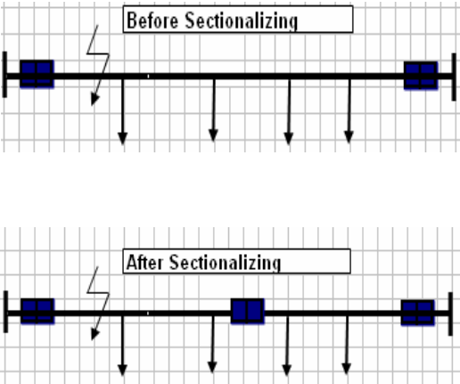
Misión de las Subestaciones
Las Subestaciones Eléctricas tienen la siguiente misión a cumplir:
Transformación de voltaje ascendente y descendente
La conexión de líneas de transmisión y distribución separadas para aumentar la eficiencia y la confiabilidad del suministro de energía
Seccionamiento del sistema de potencia para aumentar su confiabilidad y flexibilidad operativa - subestación llamada "subestación de conmutación“
Discutamos el significado de seccionar el sistema de potencia, las razones para ello y los beneficios que tiene usando como ejemplo la línea de energía que conecta dos subestaciones que se muestran en la Fig.2.
Figura 2. Seccionamiento de Sistemas de Potencia.
Como podemos ver, esta línea tiene interruptores automáticos en ambos extremos y cuatro grifos que alimentan a los clientes (más adelante hablaremos de los interruptores automáticos con mayor detalle).
Antes de la seccionalización, cualquier falla en la línea provocaría que los interruptores automáticos en ambos extremos de la línea se abrieran (dispararan) para aislar la falla. Cuando suceda, los cuatro clientes perderán el suministro de energía. Supongamos que instalamos otro interruptor en el medio de la línea (ver Fig.2 “Después de seccionar”); es decir, dividir la línea en dos secciones o seccionarla. Si lo hacemos, la misma falta en la línea provocará de nuevo la apertura de dos interruptores adyacentes para aislar la falta: uno instalado al principio y otro en la mitad de la línea.
Notes:
Misión de las Subestaciones
Las Subestaciones Eléctricas tienen la siguiente misión a cumplir:
Transformación de voltaje ascendente y descendente
La conexión de líneas de transmisión y distribución separadas para aumentar la eficiencia y la confiabilidad del suministro de energía
Seccionamiento del sistema de potencia para aumentar su confiabilidad y flexibilidad operativa - subestación llamada "subestación de conmutación“
Discutamos el significado de seccionar el sistema de potencia, las razones para ello y los beneficios que tiene usando como ejemplo la línea de energía que conecta dos subestaciones que se muestran en la Fig.2.
Como podemos ver, esta línea tiene interruptores automáticos en ambos extremos y cuatro grifos que alimentan a los clientes (más adelante hablaremos de los interruptores automáticos con mayor detalle).
Antes de la seccionalización, cualquier falla en la línea provocaría que los interruptores automáticos en ambos extremos de la línea se abrieran (dispararan) para aislar la falla. Cuando suceda, los cuatro clientes perderán el suministro de energía. Supongamos que instalamos otro interruptor en el medio de la línea (ver Fig.2 “Después de seccionar”); es decir, dividir la línea en dos secciones o seccionarla. Si lo hacemos, la misma falta en la línea provocará de nuevo la apertura de dos interruptores adyacentes para aislar la falta: uno instalado al principio y otro en la mitad de la línea.

Slide 7
La diferencia es que después de aislar la falla, la mitad de la línea aún permanece en servicio alimentando a dos de cada cuatro clientes. Entonces, al seccionar la línea, aumentamos la confiabilidad del suministro de energía del cliente.
Notes:
La diferencia es que después de aislar la falla, la mitad de la línea aún permanece en servicio alimentando a dos de cada cuatro clientes. Entonces, al seccionar la línea, aumentamos la confiabilidad del suministro de energía del cliente.

Slide 8
Componentes principales de las subestaciones
Para cumplir su misión, las subestaciones incluyen los siguientes componentes:
• Transformadores de poder
• Rompedores de circuito
• Interruptores de desconexión
• Conmutadores de circuito
• Transformadores de instrumentos
• Bús
• Relés e Instrumentos
• Sistemas auxiliares de CA y CC
• Sistemas de Protección contra Sobretensiones y Rayos
• Sistema de puesta a tierra
• Sistemas de operación y control remote
Cada uno de estos componentes tiene sus propias tareas que realizar, las cuales analizaremos con mayor detalle en las próximas secciones del curso.
Notes:
Componentes principales de las subestaciones
Para cumplir su misión, las subestaciones incluyen los siguientes componentes:
• Transformadores de poder
• Rompedores de circuito
• Interruptores de desconexión
• Conmutadores de circuito
• Transformadores de instrumentos
• Bús
• Relés e Instrumentos
• Sistemas auxiliares de CA y CC
• Sistemas de Protección contra Sobretensiones y Rayos
• Sistema de puesta a tierra
• Sistemas de operación y control remote
Cada uno de estos componentes tiene sus propias tareas que realizar, las cuales analizaremos con mayor detalle en las próximas secciones del curso.

Slide 9
Transformadores de potencia
Los transformadores de potencia son necesarios para cumplir con la función principal de las subestaciones:
transformación de tensión elevadora y reductora. Se pueden enumerar los siguientes componentes principales de los transformadores:
• Devanados
• Núcleo
• Tanque
• bujes
• Medio aislante (petróleo, gas)
• Sistema de refrigeración (ventiladores, bombas)
Los diferentes tipos de transformadores se pueden distinguir en base a lo siguiente:
• Conexiones entre los devanados:
  – Transformadores - Devanados enlazados magnéticamente, aislados eléctricamente
  – Autotransformadores - Devanados enlazados magnéticamente, conectados eléctricamente
• Número de bobinados:
  Transformadores de dos devanados, por ejemplo 138/26 kV
  Transformadores de tres devanados (cada devanado tiene un voltaje diferente), por ejemplo, 138/26-13kV
  Transformadores con devanados divididos de baja tensión (los devanados de baja tensión tienen el mismo voltaje), por ejemplo: 138/13-13 kV
Notes:
Transformadores de potencia
Los transformadores de potencia son necesarios para cumplir con la función principal de las subestaciones:
transformación de tensión elevadora y reductora. Se pueden enumerar los siguientes componentes principales de los transformadores:
• Devanados
• Núcleo
• Tanque
• bujes
• Medio aislante (petróleo, gas)
• Sistema de refrigeración (ventiladores, bombas)
Los diferentes tipos de transformadores se pueden distinguir en base a lo siguiente:
• Conexiones entre los devanados:
– Transformadores - Devanados enlazados magnéticamente, aislados eléctricamente
– Autotransformadores - Devanados enlazados magnéticamente, conectados eléctricamente
• Número de bobinados:
Transformadores de dos devanados, por ejemplo 138/26 kV
Transformadores de tres devanados (cada devanado tiene un voltaje diferente), por ejemplo, 138/26-13kV
Transformadores con devanados divididos de baja tensión (los devanados de baja tensión tienen el mismo voltaje), por ejemplo: 138/13-13 kV

Slide 10
• Número de fases:
  Monofasico
  Trifasico
• Clase de enfriamiento:
  OA: sumergido en líquido, autorrefrigerado
  OA/FA, OA/FA/FA: sumergido en líquido, autoenfriado/enfriado por aire forzado: tiene uno o dos juegos de ventiladores
  OA/FA/FOA: sumergido en líquido, autoenfriado/enfriado por aire forzado/aire forzado – enfriado por líquido forzado – tiene ventiladores y bombas de aceite
Las opciones de enfriamiento mencionadas anteriormente son para transformadores de potencia que usan aislamiento líquido entre sus devanados y el tanque del transformador. Por lo general, el aceite mineral se usa para el aislamiento y la transferencia de calor de los devanados. Cuanto mayor sea la carga del transformador, mayor será la temperatura del aceite aislante. Debido a que existe una temperatura máxima para cada tipo de aceite aislante que no se puede exceder sin que el aceite pierda sus capacidades aislantes, existe una carga máxima del transformador que se puede soportar respectivamente. Para aumentar las capacidades de carga del transformador, el aceite aislante debe enfriarse para mantener su temperatura por debajo del límite. Esta refrigeración se proporciona mediante la aplicación de radiadores, sistemas de refrigeración por aire forzado (ventiladores) y sistemas de refrigeración por líquido forzado (bombas de aceite). Cada transformador puede tener varias etapas de enfriamiento para permitir un aumento gradual de la carga. Como ejemplo, consideremos los transformadores trifásicos de dos devanados que se muestran en las Fig. 3 y 4.
Notes:
• Número de fases:
Monofasico
Trifasico
• Clase de enfriamiento:
OA: sumergido en líquido, autorrefrigerado
OA/FA, OA/FA/FA: sumergido en líquido, autoenfriado/enfriado por aire forzado: tiene uno o dos juegos de ventiladores
OA/FA/FOA: sumergido en líquido, autoenfriado/enfriado por aire forzado/aire forzado – enfriado por líquido forzado – tiene ventiladores y bombas de aceite
Las opciones de enfriamiento mencionadas anteriormente son para transformadores de potencia que usan aislamiento líquido entre sus devanados y el tanque del transformador. Por lo general, el aceite mineral se usa para el aislamiento y la transferencia de calor de los devanados. Cuanto mayor sea la carga del transformador, mayor será la temperatura del aceite aislante. Debido a que existe una temperatura máxima para cada tipo de aceite aislante que no se puede exceder sin que el aceite pierda sus capacidades aislantes, existe una carga máxima del transformador que se puede soportar respectivamente. Para aumentar las capacidades de carga del transformador, el aceite aislante debe enfriarse para mantener su temperatura por debajo del límite. Esta refrigeración se proporciona mediante la aplicación de radiadores, sistemas de refrigeración por aire forzado (ventiladores) y sistemas de refrigeración por líquido forzado (bombas de aceite). Cada transformador puede tener varias etapas de enfriamiento para permitir un aumento gradual de la carga. Como ejemplo, consideremos los transformadores trifásicos de dos devanados que se muestran en las Fig. 3 y 4.

Slide 11
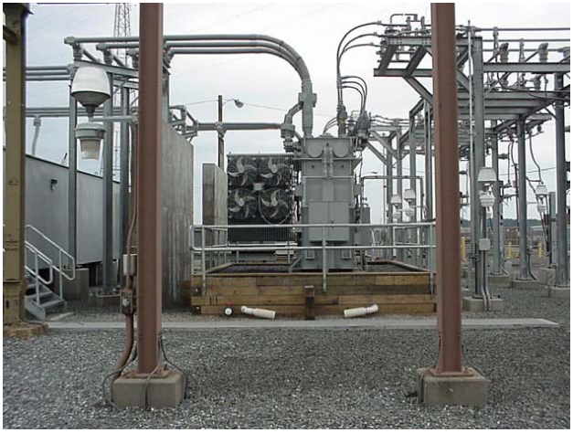
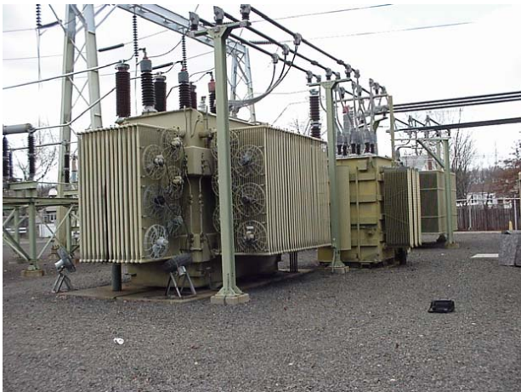
Fig. 4. Transformador OA/FA/FA de 138/13 kV 27/36/45 MVA
Fig. 3. Transformador OA/FA de 13/4 kV 6.0/9.0 MVA

Slide 12
El transformador de 13/4 kV (consulte la Fig. 3) tiene un conjunto de ventiladores de refrigeración, así como capacidades de carga de 6,0 MVA sin ventiladores y 9,0 MVA con ventiladores en funcionamiento. El transformador de 138/13 kV (ver Fig. 4) tiene 2 juegos de ventiladores, así como capacidades de carga de 27 MVA sin ventiladores, 36 MVA con un juego de ventiladores y 45 MVA con dos juegos de ventiladores en funcionamiento. Los ventiladores de los transformadores generalmente se operan automáticamente a través de esquemas de control basados en el uso de sensores de temperatura del aceite.
Ecuación de transformación de voltaje
Existe la siguiente relación entre voltajes del primario del transformador (VP) y secundaria (VS), y número de vueltas de los devanados primario y secundario:
VP/ VS= nP/ nS
Donde:
nP=Número de vueltas del devanado primario
nS=Número de vueltas del devanado secundario
Ejemplo:
Transformador reductor monofásico 230/13 kV con devanado primario de 300 vueltas. ¿Cuántas vueltas debe tener un devanado secundario?
Solución:
230/13 = 300/NS ⇒ nS= (300x13)/230 = 17
Notes:
El transformador de 13/4 kV (consulte la Fig. 3) tiene un conjunto de ventiladores de refrigeración, así como capacidades de carga de 6,0 MVA sin ventiladores y 9,0 MVA con ventiladores en funcionamiento. El transformador de 138/13 kV (ver Fig. 4) tiene 2 juegos de ventiladores, así como capacidades de carga de 27 MVA sin ventiladores, 36 MVA con un juego de ventiladores y 45 MVA con dos juegos de ventiladores en funcionamiento. Los ventiladores de los transformadores generalmente se operan automáticamente a través de esquemas de control basados en el uso de sensores de temperatura del aceite.
Ecuación de transformación de voltaje
Existe la siguiente relación entre voltajes del primario del transformador (VP) y secundaria (VS), y número de vueltas de los devanados primario y secundario:
VP/ VS= nP/ nS
Donde:
nP=Número de vueltas del devanado primario
nS=Número de vueltas del devanado secundario
Ejemplo:
Transformador reductor monofásico 230/13 kV con devanado primario de 300 vueltas. ¿Cuántas vueltas debe tener un devanado secundario?
Solución:
230/13 = 300/NS ⇒ nS= (300x13)/230 = 17

Slide 13
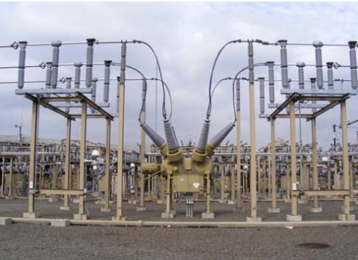
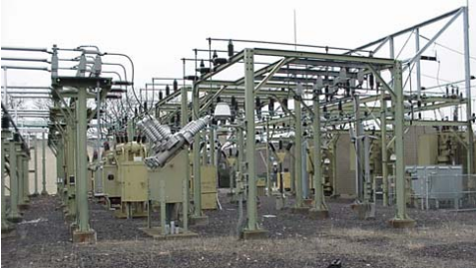
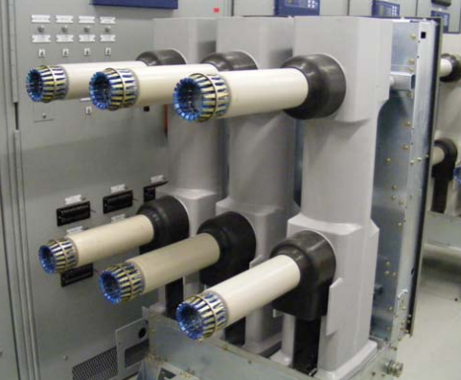
Interruptores de circuito
La misión de los interruptores automáticos es la interrupción de la carga y la corriente nominal de cortocircuito para la protección del circuito. Son ampliamente utilizados para seccionar sistemas de potencia (ver Fig. 2). Los componentes principales de los interruptores automáticos son:
  Interruptor
  Bushings
  Medio aislante (petróleo, gas)
  Transformadores de corriente de bushing
  Mecanismo de operación
Los interruptores pueden diseñarse para instalación en exteriores o interiores. En las figuras 5 a 7 se muestran ejemplos de diferentes interruptores automáticos.
Fig. 5. Interruptor exterior de 230 kV y 2000 A
Fig. 6. Interruptor exterior de 26 kV y 2000 A
Fig. 7. Interruptor tipo 2000A extraíble para interiores de 26 kV
Notes:
Interruptores de circuito
La misión de los interruptores automáticos es la interrupción de la carga y la corriente nominal de cortocircuito para la protección del circuito. Son ampliamente utilizados para seccionar sistemas de potencia (ver Fig. 2). Los componentes principales de los interruptores automáticos son:
Interruptor
Bushings
Medio aislante (petróleo, gas)
Transformadores de corriente de bushing
Mecanismo de operación
Los interruptores pueden diseñarse para instalación en exteriores o interiores. En las figuras 5 a 7 se muestran ejemplos de diferentes interruptores automáticos.

Slide 14
Seccionadores
La misión de los seccionadores es aislar los circuitos desenergizados. Esto se requiere principalmente cuando necesitamos poner fuera de servicio un circuito o equipo (interruptor, transformador, etc.) para reparación o mantenimiento y necesitamos proporcionar interrupciones visibles y seguras en ambos lados del elemento desenergizado del sistema de energía. Lo que es importante aquí es recordar que los interruptores de desconexión no pueden interrumpir ni la falla ni la corriente de carga, y esa es su principal diferencia funcional con respecto a los interruptores automáticos. Sin embargo, debido a estas funciones limitadas, los interruptores de desconexión son mucho más económicos que los interruptores automáticos.
Los principales componentes de los seccionadores son:
• Poste aisladores
• Partes vivas
• Mecanismo de operación
Se pueden enumerar los siguientes tipos de interruptores de desconexión:
• Ruptura vertical
• Doble descanso
• Ruptura central
• Descanso lateral
• Operado en grupo (las 3 fases se abren simultáneamente): Operado manualmente o por motor
• Seccionadores de pértiga (cada fase se abre individualmente): Operados manualmente usando la pértiga aislada
En las figuras 8 a 10 se muestran ejemplos de algunos de estos interruptores.
Notes:
Seccionadores
La misión de los seccionadores es aislar los circuitos desenergizados. Esto se requiere principalmente cuando necesitamos poner fuera de servicio un circuito o equipo (interruptor, transformador, etc.) para reparación o mantenimiento y necesitamos proporcionar interrupciones visibles y seguras en ambos lados del elemento desenergizado del sistema de energía. Lo que es importante aquí es recordar que los interruptores de desconexión no pueden interrumpir ni la falla ni la corriente de carga, y esa es su principal diferencia funcional con respecto a los interruptores automáticos. Sin embargo, debido a estas funciones limitadas, los interruptores de desconexión son mucho más económicos que los interruptores automáticos.
Los principales componentes de los seccionadores son:
• Poste aisladores
• Partes vivas
• Mecanismo de operación
Se pueden enumerar los siguientes tipos de interruptores de desconexión:
• Ruptura vertical
• Doble descanso
• Ruptura central
• Descanso lateral
• Operado en grupo (las 3 fases se abren simultáneamente): Operado manualmente o por motor
• Seccionadores de pértiga (cada fase se abre individualmente): Operados manualmente usando la pértiga aislada
En las figuras 8 a 10 se muestran ejemplos de algunos de estos interruptores.

Slide 15
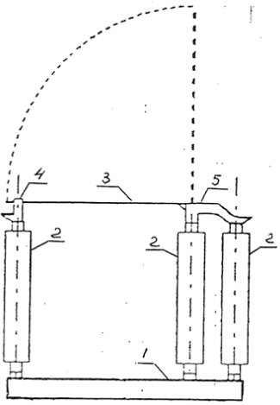
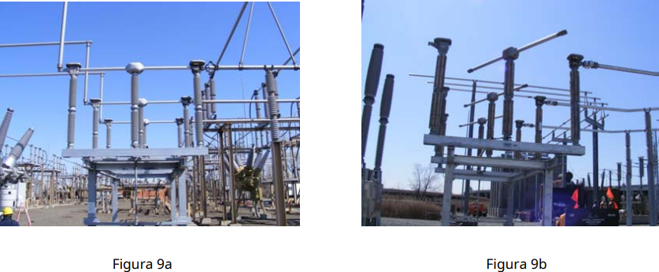
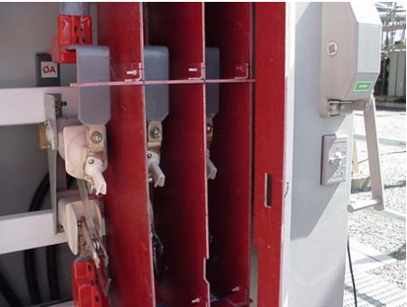
Fig. 9. Seccionador de doble ruptura 230 kV 2000 A
en posiciones Cerrada (a) y Abierta (b)
1 = Base
2 = Aisladores de poste
3 = Cuchilla
4 = Mandíbula
5 = Extremo bisagra
Fig. 8. Polo único del interruptor de freno de aire vertical
Fig. 10. Seccionador de 4 kV con Barreras Aislantes entre Fases

Slide 16
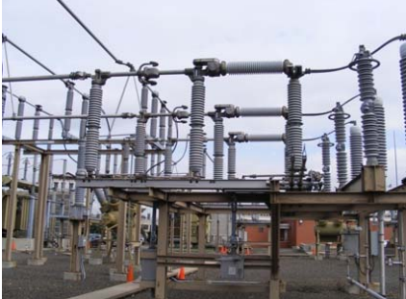
Conmutadores de circuito
Hasta ahora, hemos discutido dos dispositivos principales de conmutación de subestaciones: interruptores automáticos que pueden interrumpir cualquier carga y corriente de falla nominal, así como interruptores de desconexión que prácticamente no pueden interrumpir ninguna corriente. Muy a menudo, necesitamos un dispositivo de conmutación que
esté funcionalmente ubicado en algún punto intermedio: puede interrumpir cualquier carga y alguna corriente de falla y, al mismo tiempo, puede aislar el circuito de manera segura. Este dispositivo se llama conmutador de circuitos. Su misión es interrumpir la carga y la corriente nominal de cortocircuito hasta 20 kA. Los componentes principales de los conmutadores de circuito son:
• Interruptor
• Seccionador de aislamiento
• Mecanismo de operación
En la Fig. 11 se muestra un ejemplo de un interruptor de circuito típico. Este dispositivo tiene la parte de interrupción de un interruptor y la parte de aislamiento de un seccionador.
Figura 11. Interruptor de circuito de 230 kV 1200 A
Sistemas de bus de subestación
Notes:
Conmutadores de circuito
Hasta ahora, hemos discutido dos dispositivos principales de conmutación de subestaciones: interruptores automáticos que pueden interrumpir cualquier carga y corriente de falla nominal, así como interruptores de desconexión que prácticamente no pueden interrumpir ninguna corriente. Muy a menudo, necesitamos un dispositivo de conmutación que
esté funcionalmente ubicado en algún punto intermedio: puede interrumpir cualquier carga y alguna corriente de falla y, al mismo tiempo, puede aislar el circuito de manera segura. Este dispositivo se llama conmutador de circuitos. Su misión es interrumpir la carga y la corriente nominal de cortocircuito hasta 20 kA. Los componentes principales de los conmutadores de circuito son:
• Interruptor
• Seccionador de aislamiento
• Mecanismo de operación
En la Fig. 11 se muestra un ejemplo de un interruptor de circuito típico. Este dispositivo tiene la parte de interrupción de un interruptor y la parte de aislamiento de un seccionador.

Slide 17
Todos los elementos de la subestación (transformadores, disyuntores, interruptores de desconexión, etc.) deben conectarse eléctricamente de acuerdo con una disposición de subestación planificada. Esta conexión es proporcionada por el sistema de bus de la subestación. Existen los siguientes tipos principales de buses de subestación:
• Bús rígido al aire libre
• Bús de tensión
• Bús con aislamiento de gas (GIS)
• Bus de cable
Consideremos todos estos tipos y discutamos en qué consisten y cuáles son sus fortalezas y debilidades.
1. Bús rígido al aire libre:
• Componentes principales:
  Estructuras de soporte: marcos, columnas.
  Poste aisladores
  Conductor de cobre o aluminio desnudo: tubular, embarrado, cable
  Conectores: atornillados o soldados
• ventajas:
  Sencillez
  Mas economico
  Facilidad de resolución de problemas
  Corto tiempo de reparación
Notes:
Todos los elementos de la subestación (transformadores, disyuntores, interruptores de desconexión, etc.) deben conectarse eléctricamente de acuerdo con una disposición de subestación planificada. Esta conexión es proporcionada por el sistema de bus de la subestación. Existen los siguientes tipos principales de buses de subestación:
• Bús rígido al aire libre
• Bús de tensión
• Bús con aislamiento de gas (GIS)
• Bus de cable
Consideremos todos estos tipos y discutamos en qué consisten y cuáles son sus fortalezas y debilidades.
1. Bús rígido al aire libre:
• Componentes principales:
– Estructuras de soporte: marcos, columnas.
– Poste aisladores
– Conductor de cobre o aluminio desnudo: tubular, embarrado, cable
– Conectores: atornillados o soldados
• ventajas:
– Sencillez
– Mas economico
– Facilidad de resolución de problemas
– Corto tiempo de reparación

Slide 18
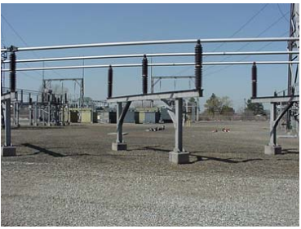
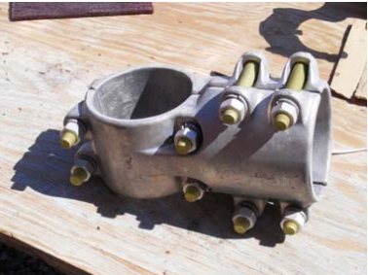
• Desventajas:
  Menor confiabilidad
  Exposición a la intemperie, contacto con animales, etc.
  Necesidad de un terreno grande
  Mantenimiento frecuente
Los ejemplos de un típico bus rígido al aire libre y un conector usados para ensamblarlo se muestran en las Fig. 12 y 13, respectivamente.
Fig. 12. Barra al aire libre de 138 kV sobre aisladores de poste
Fig. 13. Conector en T de aluminio atornillado Principal de 4”IPS a derivación de 4”IPS
Notes:
• Desventajas:
– Menor confiabilidad
– Exposición a la intemperie, contacto con animales, etc.
– Necesidad de un terreno grande
– Mantenimiento frecuente
Los ejemplos de un típico bus rígido al aire libre y un conector usados para ensamblarlo se muestran en las Fig. 12 y 13, respectivamente.

Slide 19
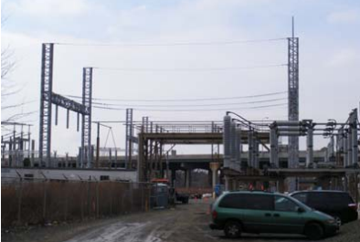
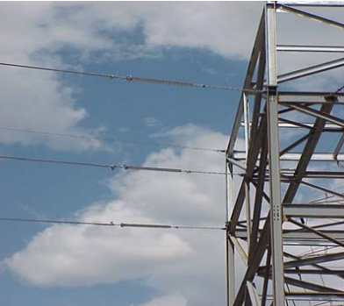
2. Bús de tensión:
• Componentes principales:
  Estructuras de soporte: torres, marcos
  Aisladores de tensión con hardware
  Conductores flexibles de aluminio o ACSR (aluminio con núcleo de acero)
• Ventajas:
  Necesidad de un terreno más pequeño
  Sencillez
  Mas economico
  Facilidad de resolución de problemas
  Corto tiempo de reparación
• Desventajas:
  Menor confiabilidad
  Exposición a la intemperie, contacto con animales, etc.
  Mantenimiento frecuente
Los ejemplos de un conjunto típico de barra de tensión y aislador se muestran en las figuras 14 y 15, respectivamente.
Fig. 14. Barra de tensión de 230 kV en torres de acero
Fig. 15. Conjunto aislador de tensión de 230 kV
Notes:
2. Bús de tensión:
• Componentes principales:
– Estructuras de soporte: torres, marcos
– Aisladores de tensión con hardware
– Conductores flexibles de aluminio o ACSR (aluminio con núcleo de acero)
• Ventajas:
– Necesidad de un terreno más pequeño
– Sencillez
– Mas economico
– Facilidad de resolución de problemas
– Corto tiempo de reparación
• Desventajas:
– Menor confiabilidad
– Exposición a la intemperie, contacto con animales, etc.
– mantenimiento frecuente
Los ejemplos de un conjunto típico de barra de tensión y aislador se muestran en las figuras 14 y 15, respectivamente.

Slide 20
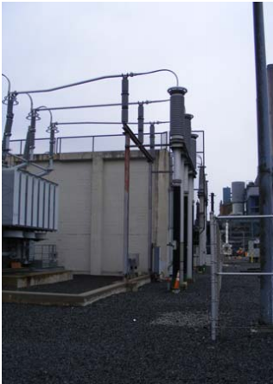
3. Bús con aislamiento de gas (GIB):
• Componentes principales:
  Conductor central de cobre o aluminio
  Aisladores de apoyo
  Gas aislante (SF6, aire)
  Caja metálica
  Bushings
  Estructuras de soporte externas
• Ventajas:
  Mayor confiabilidad
  Protección contra la intemperie, el contacto con animales, etc.
  Necesidad de un terreno pequeño
  Bajo mantenimiento (especialmente para bus SF6)
• Desventajas:
  Alto costo
  Incapacidad para detectar una fuga de gas (bus SF6)
  Solución de problemas difíciles
  Largo tiempo de reparación
En la Fig. 16 se muestra un ejemplo de terminación GIB de 230 kV.
Fig. 16. Barra con aislamiento de gas de 230 kV
Notes:
3. Bús con aislamiento de gas (GIB):
• Componentes principales:
Conductor central de cobre o aluminio
Aisladores de apoyo
Gas aislante (SF6, aire)
Caja metálica
Bushings
Estructuras de soporte externas
• Ventajas:
Mayor confiabilidad
Protección contra la intemperie, el contacto con animales, etc.
Necesidad de un terreno pequeño
Bajo mantenimiento (especialmente para bus SF6)
• Desventajas:
Alto costo
Incapacidad para detectar una fuga de gas (bus SF6)
Solución de problemas difíciles
Largo tiempo de reparación
En la Fig. 16 se muestra un ejemplo de terminación GIB de 230 kV.

Slide 21
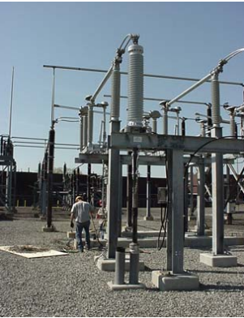
4. Bus de Cable:
• Componentes principales:
  Cable (dieléctrico sólido)
  Empalmes
  Conductos o bandejas para instalación
  Estructuras de soporte
• Ventajas:
  Mayor confiabilidad
  Protección contra la intemperie, el contacto con animales, etc.
  Necesidad de un terreno pequeño
  Bajo mantenimiento
• Desventajas:
  Alto costo
  Solución de problemas difíciles
  Largo tiempo de reparación
El terminal de bus de cable típico se muestra en la Fig. 17.
Fig. 17. Terminal de barra de cable dieléctrico sólido de 138 kV
Notes:
4. Bus de Cable:
• Componentes principales:
Cable (dieléctrico sólido)
Empalmes
Conductos o bandejas para instalación
Estructuras de soporte
• Ventajas:
Mayor confiabilidad
Protección contra la intemperie, el contacto con animales, etc.
Necesidad de un terreno pequeño
Bajo mantenimiento
• Desventajas:
Alto costo
Solución de problemas difíciles
Largo tiempo de reparación
El terminal de bus de cable típico se muestra en la Fig. 17.

Slide 22
Transformadores de instrumentos
Para operar adecuadamente un sistema de potencia, es muy importante medir sus principales parámetros eléctricos (voltaje, corriente, potencia, etc.) lo cual se hace mediante el uso de voltímetros, amperímetros, vatímetros, etc. Todos estos instrumentos típicos están diseñados para corrientes muy bajas ( generalmente hasta 5 amperios) y voltajes (generalmente hasta varios cientos de voltios). Al mismo tiempo, las corrientes y voltajes reales en los sistemas de potencia se miden en miles de amperios y voltios, respectivamente. Obviamente, estos valores deben reducirse para hacerlos compatibles con los valores nominales de los instrumentos comunes, lo que puede hacerse utilizando transformadores de medida cuya misión es: Transformación reductora del valor primario (intensidad y tensión) preciso para circuitos de relés y medida, así como aislamiento entre los circuitos primario y secundario (principalmente por razones de seguridad).
Los siguientes valores secundarios estándar se utilizan con fines de medición:
  Corrientes: 1A o 5A
  Voltajes: 115V o 120V fase a fase o fase a neutron
Dependiendo de la disposición de los transformadores de medida, se pueden señalar los siguientes tipos:
• Transformadores de corriente:
    Tipo independiente (ver Fig. 18)
    Tipo casquillo deslizante (ver Fig. 19)
• Transformadores de tensión:
    CCVT's (transformadores de tensión con condensador de acoplamiento) (ver Fig. 20)
    Transformadores de potencial (ver Fig. 21)
Notes:
Transformadores de instrumentos
Para operar adecuadamente un sistema de potencia, es muy importante medir sus principales parámetros eléctricos (voltaje, corriente, potencia, etc.) lo cual se hace mediante el uso de voltímetros, amperímetros, vatímetros, etc. Todos estos instrumentos típicos están diseñados para corrientes muy bajas ( generalmente hasta 5 amperios) y voltajes (generalmente hasta varios cientos de voltios). Al mismo tiempo, las corrientes y voltajes reales en los sistemas de potencia se miden en miles de amperios y voltios, respectivamente. Obviamente, estos valores deben reducirse para hacerlos compatibles con los valores nominales de los instrumentos comunes, lo que puede hacerse utilizando transformadores de medida cuya misión es: Transformación reductora del valor primario (intensidad y tensión) preciso para circuitos de relés y medida, así como aislamiento entre los circuitos primario y secundario (principalmente por razones de seguridad).
Los siguientes valores secundarios estándar se utilizan con fines de medición:
Corrientes: 1A o 5A
Voltajes: 115V o 120V fase a fase o fase a neutron
Dependiendo de la disposición de los transformadores de medida, se pueden señalar los siguientes tipos:
• Transformadores de corriente:
Tipo independiente (ver Fig. 18)
Tipo casquillo deslizante (ver Fig. 19)
• Transformadores de tensión:
CCVT's (transformadores de tensión con condensador de acoplamiento) (ver Fig. 20)
Transformadores de potencial (ver Fig. 21)

Slide 23
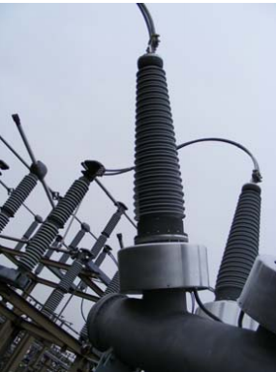
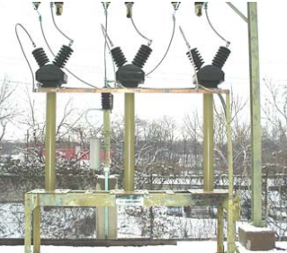
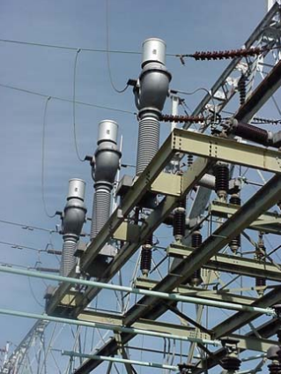
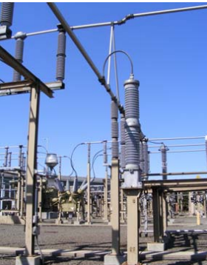
Fig. 21. Transformadores de potencial de 26 kV
Fig. 19. TC aislador 230 kV 2000/5 A
Fig. 18. CT independientes de 138 kV 2000/5 A
Fig. 20. CCVT de 345 kV

Slide 24
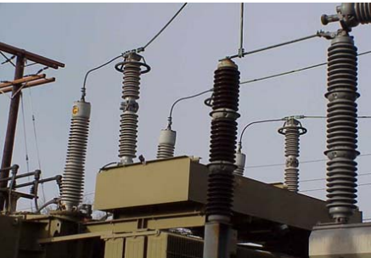
Proteccion al sobrevoltaje
Una de las condiciones anormales más comunes en cualquier sistema de energía son las sobretensiones que pueden tomar la forma de sobretensiones de los equipos de la subestación de conmutación e impulsos de los rayos. Debido a que estas sobretensiones pueden dañar elementos costosos del sistema eléctrico (transformadores de potencia de la subestación, cables de transmisión, etc.) se instala una adecuada protección contra sobretensiones para evitarlo.
Los principales medios de protección contra sobretensiones son:
• Pararrayos
• Gaps de protección
El principio de funcionamiento tanto de los pararrayos como de los gaps de protección se basa en la desviación de las sobretensiones y los impulsos hacia la red de tierra de la subestación antes de que lleguen al equipo protegido. El ejemplo de un pararrayos típico que protege un transformador de potencia se muestra en la Fig. 22, donde el pararrayos es una columna de porcelana de dos secciones con un anillo de corona en la parte superior.
Fig. 22. Pararrayos 230 kV
Notes:
Proteccion al sobrevoltaje
Una de las condiciones anormales más comunes en cualquier sistema de energía son las sobretensiones que pueden tomar la forma de sobretensiones de los equipos de la subestación de conmutación e impulsos de los rayos. Debido a que estas sobretensiones pueden dañar elementos costosos del sistema eléctrico (transformadores de potencia de la subestación, cables de transmisión, etc.) se instala una adecuada protección contra sobretensiones para evitarlo.
Los principales medios de protección contra sobretensiones son:
• Pararrayos
• Gaps de protección
El principio de funcionamiento tanto de los pararrayos como de los gaps de protección se basa en la desviación de las sobretensiones y los impulsos hacia la red de tierra de la subestación antes de que lleguen al equipo protegido. El ejemplo de un pararrayos típico que protege un transformador de potencia se muestra en la Fig. 22, donde el pararrayos es una columna de porcelana de dos secciones con un anillo de corona en la parte superior.

Slide 25
Opciones de instalación de equipos
Todo el equipo de la subestación se puede dividir en dos grupos: principal y de control. Definamos qué tipo de equipos pertenecen a cada uno de estos grupos y cómo se pueden instalar:
Equipos principales y de control definidos:
• Equipo principal:
  Transformadores de potencia
  Equipo de conmutación
  Transformadores de instrumentos
  Equipos de protección contra sobretensiones
• Equipo de control:
  Sistemas de protección de relés
  Sistemas de medición
  Equipo auxiliar de CA/CC
  Sistemas de alarma y control remoto
Notes:
Opciones de instalación de equipos
Todo el equipo de la subestación se puede dividir en dos grupos: principal y de control. Definamos qué tipo de equipos pertenecen a cada uno de estos grupos y cómo se pueden instalar:
Equipos principales y de control definidos:
• Equipo principal:
Transformadores de potencia
Equipo de conmutación
Transformadores de instrumentos
Equipos de protección contra sobretensiones
• Equipo de control:
Sistemas de protección de relés
Sistemas de medición
Equipo auxiliar de CA/CC
Sistemas de alarma y control remoto

Slide 26
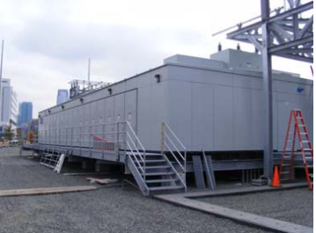
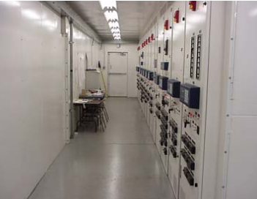
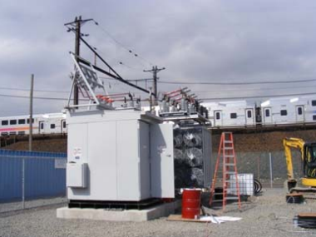
Opciones de instalación de equipos principales y de control:
• Equipo principal:
  De pie
  Subestación de control
  Subestaciones unitarias (incluye todos los componentes de la subestación: transformador, equipo de conmutación, etc. en un módulo compacto)
  Ubicado en el edificio de control de la estación
• Equipo de control:
  Ubicado en el edificio de control de la estación
  Subestaciones unitarias
  Subestación de control
En las figuras 23 a 27 se muestran ejemplos de diferentes opciones de instalación de equipos.
Fig. 23. Aparamenta 26 kV (Exterior)
Fig. 24. Aparamenta de 4 kV (Interior)
Fig. 25. Subestación Unitaria 26/13 kV 9.0 MVA

Slide 27
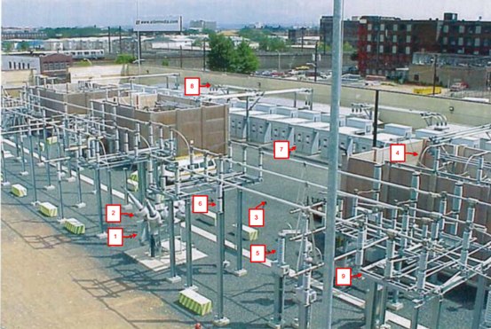
1 = 138 kV Circuit Breaker;
2 = 138 kV Bushing CTs;
3 = 138 kV Rigid Bus,
4 = 138/4 kV Transformer;
5 = 138 kV CCVT;
6 = 138 kV Post Insulator,
7 = 4 kV Switchgear;
8 = 4 kV Rigid Bus;
9 = 138 kV Disconnecting Switch
Fig. 27. Subestación 138/4 kV

Slide 28
Conclusión
Se proporcionó una descripción general de las subestaciones eléctricas modernas y sus componentes principales; concentrándose en la importancia de la subestación para la operación confiable y efectiva de los sistemas de energía para permitirle:
Comprender cómo se organizan los sistemas de energía y cuál es la estructura del sistema de transmisión y distribución (T&D).
Identificar la misión de las subestaciones y su lugar en la estructura general de T&D.
Comprender en qué consiste una subestación y para qué sirve cada pieza de un equipo principal, incluidos los siguientes elementos:
    Transformadores de poder
    Equipo de conmutación
    Sistema de bus de subestación
    Transformadores de instrumentos
    Medios de protección contra sobretensiones
• Conozca la disposición de cada componente principal del equipo y sus opciones de instalación.
Notes:
Conclusión
Se proporcionó una descripción general de las subestaciones eléctricas modernas y sus componentes principales; concentrándose en la importancia de la subestación para la operación confiable y efectiva de los sistemas de energía para permitirle:
Comprender cómo se organizan los sistemas de energía y cuál es la estructura del sistema de transmisión y distribución (T&D).
Identificar la misión de las subestaciones y su lugar en la estructura general de T&D.
Comprender en qué consiste una subestación y para qué sirve cada pieza de un equipo principal, incluidos los siguientes elementos:
Transformadores de poder
Equipo de conmutación
Sistema de bus de subestación
Transformadores de instrumentos
Medios de protección contra sobretensiones
• Conozca la disposición de cada componente principal del equipo y sus opciones de instalación.

